Slide 1



全球治理中的多边主义变迁
——一种历史制度主义的分析
BEIJING FOREIGN STUDIES UNIVERSITY
汇报人
北外国关 何柄岐
2025年5月11日

Slide 2
目 录
CONTENTS
01
研究背景
02
研究框架
Background
Research Framework
03
新旧多边主义的历史演进
04
制度变迁的历史制度主义分析
Historical Evolution
Historical Institutionalism Analysis of Institutional Change
05
三重挑战
06
结语
Triple Challenges
Conclusion

Slide 3
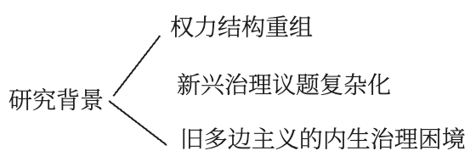
01
研究背景
Background
治理困境：
2008金融危机；
2016特朗普时代，MAGA，单边主义
2020新冠疫情
2020双碳目标-气候治理
2022俄乌冲突；2023巴以冲突
2022ChatGPT; 2025Deepseek-AI治理
2025.4特朗普新的“关税大棒”
权力结构：
全球南方兴起；老牌民主国家面临民粹主义冲击、保守主义回潮；中美博弈
新兴行为体：国际组织；国际机制；

Slide 4
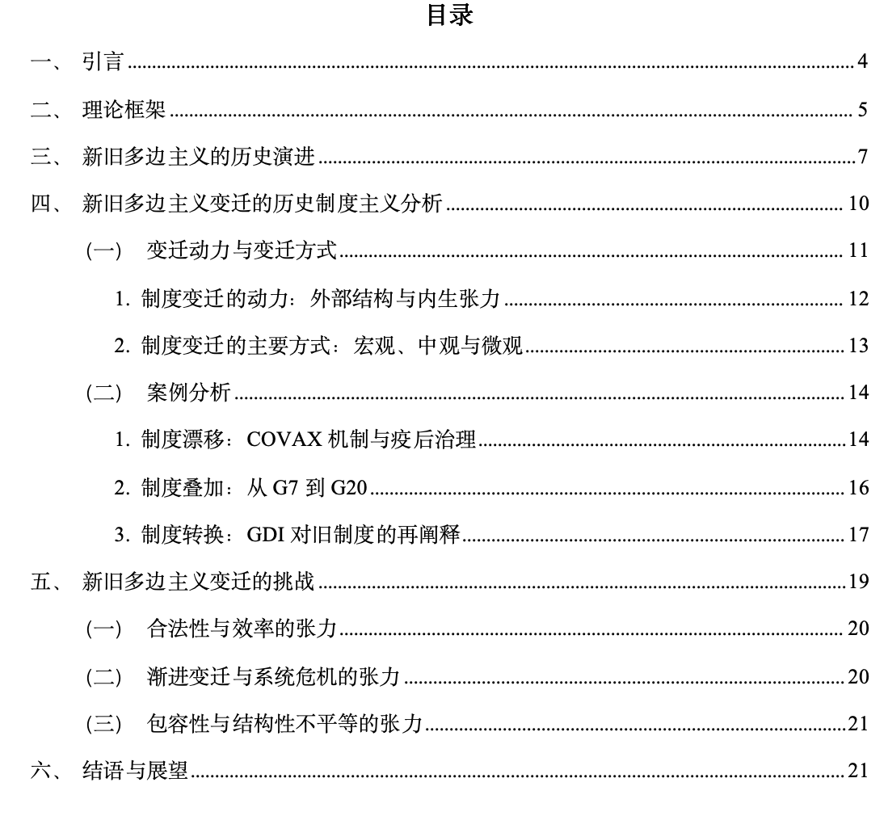
01
研究背景
Background
从旧多边主义到新多边主义的转型/变迁是否切实发生了？
如果发生了，是进行时还是完成时？
如果正在进行，那变迁的路径、动力、方式分别是什么？
核心问题 (puzzle)：当前新旧多边主义转型后理应“更加合法且高效地运作”，为何还是治理困境频发？新多边主义治理绩效为何不彰？
历史制度主义下的渐进变迁

Slide 5
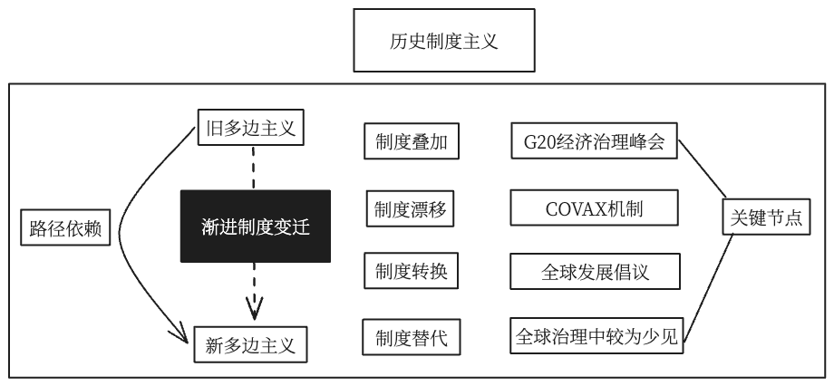
02
研究框架
Research Framework

Slide 6
03
新旧多边主义的历史演进
Historical Evolution
时序+关键节点
多边主义：按照普遍的行为原则协调三个及以上国家之间关系的一种制度形式”(Ruggie, 1992, p.568)
阶段 | 核心特征 | 关键节点
旧多边主义时期 | 欧美主导；正式规则；国家中心主义 | 1945布雷顿森林体系； 1947关贸总协定
制度压力累积期 | 治理议题多元化；制度碎片化； 美国霸权地位动摇；新兴国家崛起 | 9.11后美国单边主义加剧； 2008金融危机
新多边主义萌发期 | 多极化趋势明显；全球南方兴起； 非正式规则 | 2009 G20升级为峰会机制 2015《巴黎气候协定》； 2015 SDGs设定
新多边主义发展期 | 明确提出全球治理机制重构诉求； 多极化进一步加强；治理议题复杂性加深； | 2020 新冠疫情；COVAX倡议 2021 全球发展倡议(GDI) 2022 全球安全倡议(GSI) 2023 首届AI安全峰会
传统多边主义的关键特征，是将全球多边合作的制度稳定性高度依赖于美国作为核心领导者（也即霸权国）的公共物品供给能力与制度性承诺。
美国相对国力的衰弱，在世界范围内的领导力、信用也随之减弱，美国没有能力也逐渐没有意愿来维持多边主义合作，国际秩序面临严重的“领导力赤字”与“治理真空”。
新多边主义：多极化、多行为体、新兴议题以及新兴治理模式

Slide 7
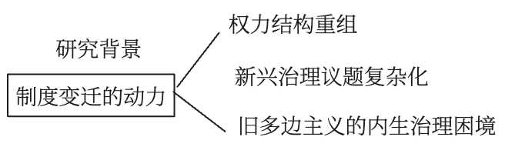
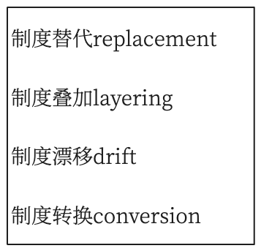
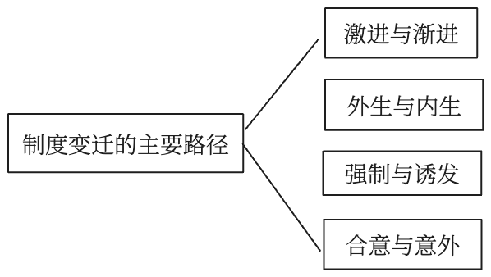
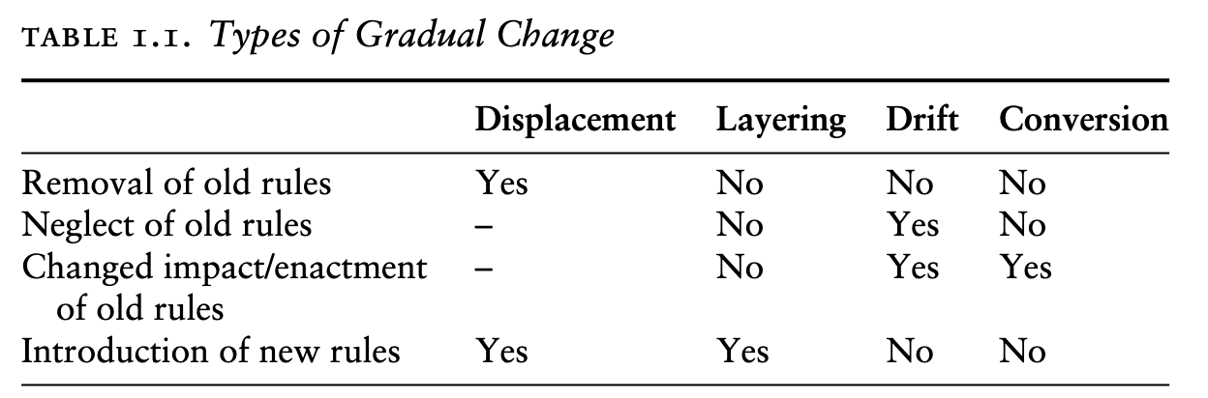
04
制度变迁的历史制度主义分析
Historical Institutionalism Analysis of Institutional Change
渐进变迁的具体方式
替代：新制度彻底取代旧制度
叠加：新制度增补，旧制度仍存
漂移：外部环境变化，但制度未变，因此制度的绩效发生变化
转换：外部环境变化，对制度的阐释/实施方式发生变化
(Mahoney and Thelen, 2009, p.16)

Slide 8
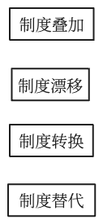
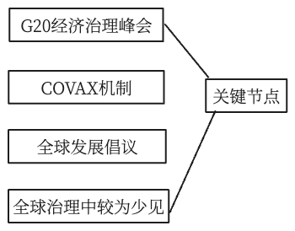
04
制度变迁的历史制度主义分析：案例分析
Historical Institutionalism Analysis of Institutional Change：Case Study

Slide 9
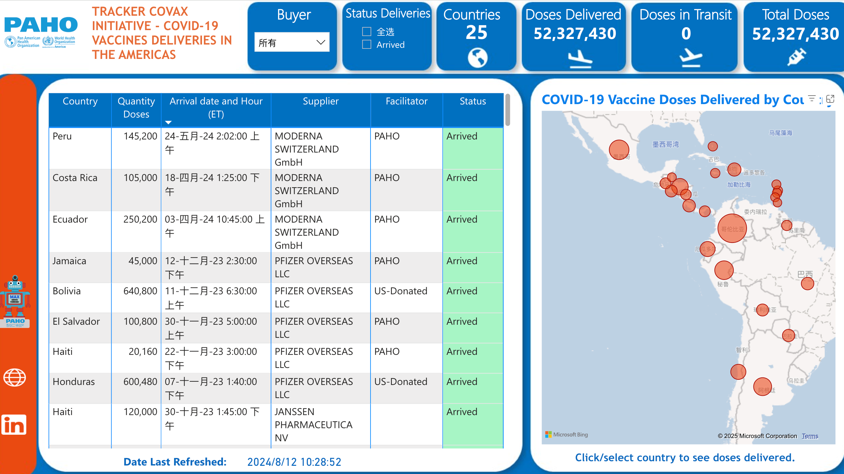
04
制度变迁的历史制度主义分析：案例分析
Historical Institutionalism Analysis of Institutional Change：Case Study
1.制度漂移：COVAX机制与疫后治理
当WHO于2020年3月11日宣布全球大流行时，已有114个国家出现疫情的社区传播；
➡️疫苗采购与分配机制主要依赖道义自愿与国家捐助，缺乏制度化强制义务，导致高收入国家通过“疫苗民族主义”优先采购
➡️外部环境发生变化，制度本身却未能及时响应➡️治理缺位，负外部性
➡️COVAX机制(2020-2023)即是在此背景下，由Gavi、世卫组织和流行病防范创新联盟（CEPI）联合发起的疫苗全球获取平台
➡️Vaccine Equity专栏
Jacob Hacker在介绍institution drift时的举例：美国二战后社会人员结构变动，出现大量“自由职业”“临时工”，但社会保险制度没有及时调整，导致社会保障没有覆盖这一批新兴职业人群，制度绩效下降(Hacker, 2005)

Slide 10
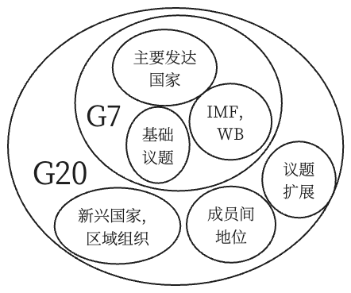
04
制度变迁的历史制度主义分析：案例分析
Historical Institutionalism Analysis of Institutional Change：Case Study
2.制度叠加：从G7到G20
2008金融危机作为治理转型中的“关键节点”
➡️暴露出G7为主导的旧有经济治理机制在协调全球资本流动、应对系统性风险方面的失灵
➡这一背景之下️G20自2008年起从部长级别会议上升为国家元首峰会，并迅速成为全球宏观经济治理的首要平台

Slide 11
04
制度变迁的历史制度主义分析：案例分析
Historical Institutionalism Analysis of Institutional Change：Case Study
2.制度叠加：从G7到G20
制度叠加不是完全的“从无到有”“另起炉灶”，而是对现有规则进行修正、修订或补充(Mahoney and Thelen, 2009, p.16)
G20的制度架构也并非从零起步，而是在G7的制度逻辑与议题框架基础上进行“功能拓展”
1.G7仍然保有在财政货币政策协调、金融监管议程设定等领域的主导地位➡️2024年G7财长会议声明中的25项提议，有17项被纳入了该年11月的G20议程
大量节约制度建设成本；
当然也体现出治理中的“路径依赖”
2.G20在许多技术层面沿用了G7制定的操作逻辑，包括“共识决议机制”、非正式协定（soft consensus）、依托主席国机制设置年度议题等做法

Slide 12
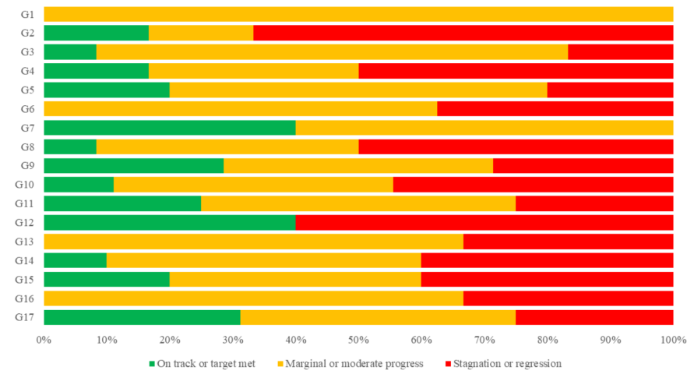



04
制度变迁的历史制度主义分析：案例分析
Historical Institutionalism Analysis of Institutional Change：Case Study
3. 制度转换：GDI对联合国发展议程体系的再阐释

Slide 13
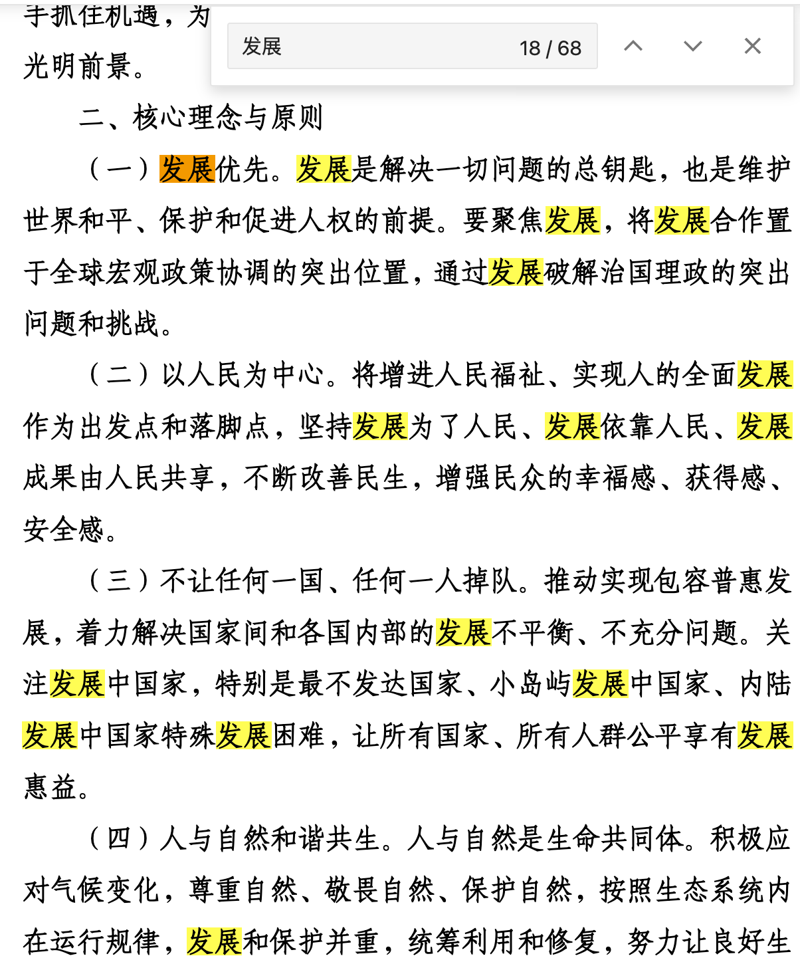
04
制度变迁的历史制度主义分析：案例分析
Historical Institutionalism Analysis of Institutional Change：Case Study
3. 制度转换：GDI对联合国发展议程体系的再阐释
全球南北国家在发展议题与发展观念上的分歧加剧
➡️环境、生态、碳排放？基建、工业化、减贫？
➡️发达国家：绿色优先；发展中国家：发展优先
➡️生态负担与责任的严重不对等➡️共同但有区别的责任
GDI倡导的制度变迁不在于“创设新秩序”，而在于“重新诠释旧秩序中的规则逻辑”：
➡️延续了旧多边主义中的诸多基本原则——包括《联合国宪章》、发展权、主权平等与国际合作
➡️通过将“发展”优先权具体化、项目化，激励全球南方国家在全球治理中发挥更多能动性
➡️在GDI文件中，发展被摆在了极其优先的地位，词频多达68次；

Slide 14
04
制度变迁的历史制度主义分析：案例分析
Historical Institutionalism Analysis of Institutional Change：Case Study
渐进制度变迁类型 | 特征 | 案例
制度漂移 | 外部环境变化，旧制度治理失灵 | WHO在疫情中失能，催生COVAX
制度叠加 | 旧制度保留，新增制度补充 | G20取代G7，成为经济治理首要平台
制度转换 | 外部环境变化，制度被重新阐释和实施调整 | GDI重构“发展优先”的制度正当性

Slide 15
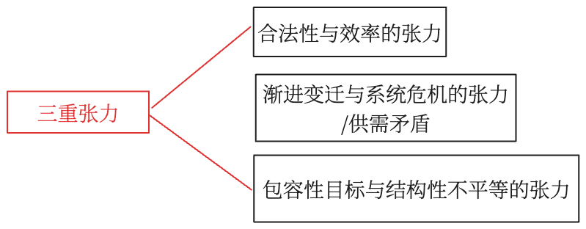
05
三重挑战
Triple Challenges
1.治理机制的“去中心化”往往以牺牲决策效率为代价，随之而来的是国际集体行动难题。
➡️G20虽在代表性上取得突破，但实际决策执行中取得共识的难度也大大增加了
2.制度变迁通常以“渐进调整”而非“断裂替代”的方式展开，但是当前全球治理中的“黑天鹅”事件具有高度不确定性与突发性➡️比如特朗普近期的“关税大棒”
3. 新多边主义旨在打破以发达国家为主导的治理框架，提升发展中国家地位，但系统性的中心-边缘依附关系仍存➡️COVAX机制中的低收入国家往往处于“受援国”角色，议题设定主要由国际金融机构与大型基金会主导

Slide 16
06
结语
Conclusion
核心问题 (puzzle)：当前新旧多边主义转型后理应“更加合法且高效地运作”，为何还是治理困境频发？新多边主义治理绩效为何不彰？
主要结论➡️对puzzle的回应+主要变量关系的说明
1.新旧多边主义的变迁正在进行，突出表现为“渐进式变迁”，“新瓶装旧酒”与“旧架生新枝”交织；这也意味着“路径依赖”使得新多边主义的转型仍然是不彻底的，变迁是未完成的，难以完全弥合旧多边主义的漏洞
2.日渐碎片化的治理议程与愈发多样化的治理议题使得变迁具体表现为“叠加”、“转换”和“漂移”三种形式，制度的“替代”在中短期内很难出现
3.旧多边主义的路径依赖与南北权力结构矛盾的制约仍然深刻影响新多边主义实践，突出表现为三重张力（合法性与效率的张力、渐进改革应对系统性危机的能力不足、以及“包容性”治理下的结构性不平等）。

Slide 17
感 谢 聆 听 ，敬 请 指 正！

